Slide 1



시간의 마녀 < Witch of Time >
동계 특훈 포폴용 제안서
레벨 기획서 포폴을 제작해본다.
임 건 호
010-5285-2385
rjsgh2119@gmail.com

Slide 2
I N D E X
- 게임 컨셉
- 게임 소개
- 게임 방법
- 기획 계획
- 참고 문헌

Slide 3
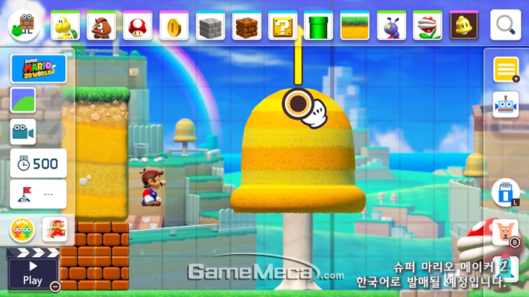
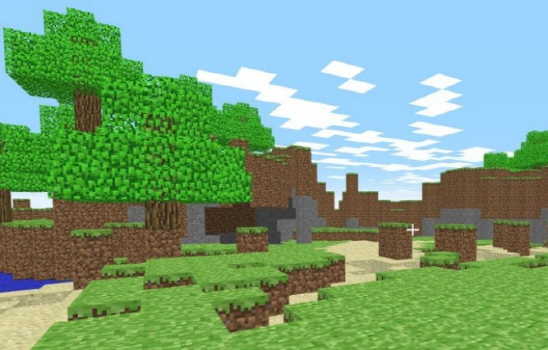
1. 게임 컨셉
장르 : 액션 퍼즐 어드벤처 | 샌드박스 플랫폼 : PC 시점 : 1, 3인칭

Slide 4
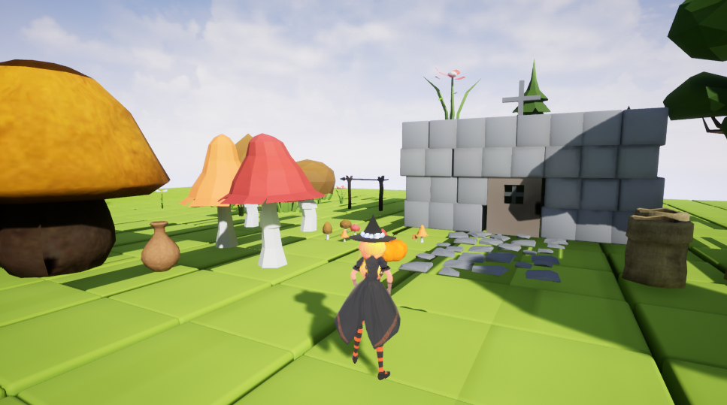
2. 게임 소개
싱글 플레이
이동과 점프가 주가 되는 플랫포머 게임 몬스터와의 전투 “시간 마법”을 활용한 퍼즐 해결 요소 스토리에 따른 게임의 진행 3인칭 뷰

Slide 5
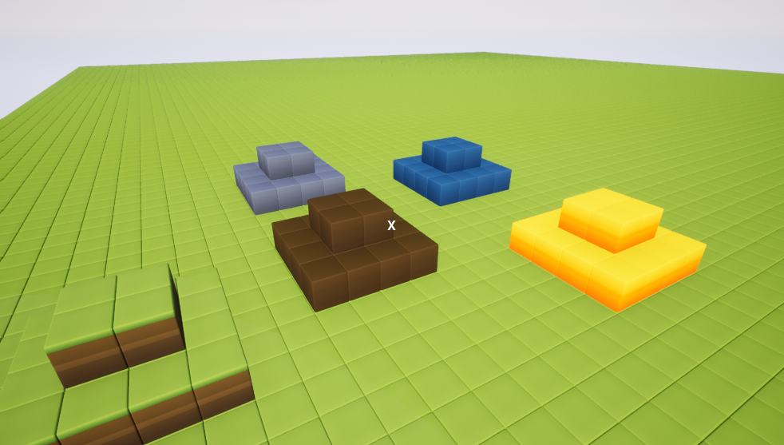
2. 게임 소개
멀티 플레이 - 메이커 모드
“블록 식 맵 에디터”를 활용한 간단한 제작 최대 4인과 협동 제작 가능 1인칭 뷰
멀티 플레이 - 플레이 모드
제작한 맵에서 게임 플레이 최대 10인과 플레이 가능 3인칭 뷰

Slide 6
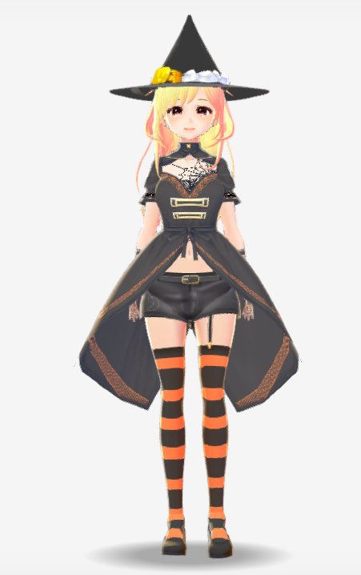
3. 게임 방법
캐릭터
캐릭터 조작
WASD : 캐릭터 이동 마우스 드래그 : 캐릭터 시선 이동 Shift : 대시 Spacebar : 점프 F : 상호작용 마우스 좌 클릭 : 기본 공격 마우스 우 클릭 : 타겟 지정 Q : 시간 감속 E : 시간 가속 타겟 지정 + Q : 시간 회귀 타겟 지정 + E : 시간 점프
프리웨어 3D 모델링 툴인 Vroid를 활용한 다양한 캐릭터 사용 가능

Slide 7
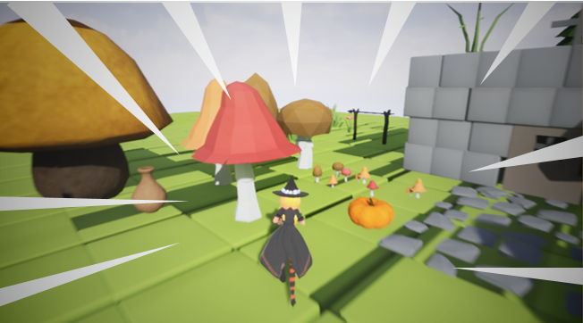
3. 게임 방법
< 시간 감속 : Q > 스킬 내용 자신을 제외한 주변 움직이는 물체의 속도를 느리게 한다. 활용 빠르게 이동하는 발판의 속도를 느리게 하여 활용한다. 추격해오는 몬스터의 속도를 느리게 하여 도망간다.
< 시간 가속 : E > 스킬 내용 모든 물체의 속도를 빠르게 한다. 활용 가속을 활용하면 더 멀리 점프한다. 포탈로 빠르게 떨어져서 더 멀리 이동한다. 떨어지는 물방울이 가속을 활용하면 물줄기가 된다.

Slide 8
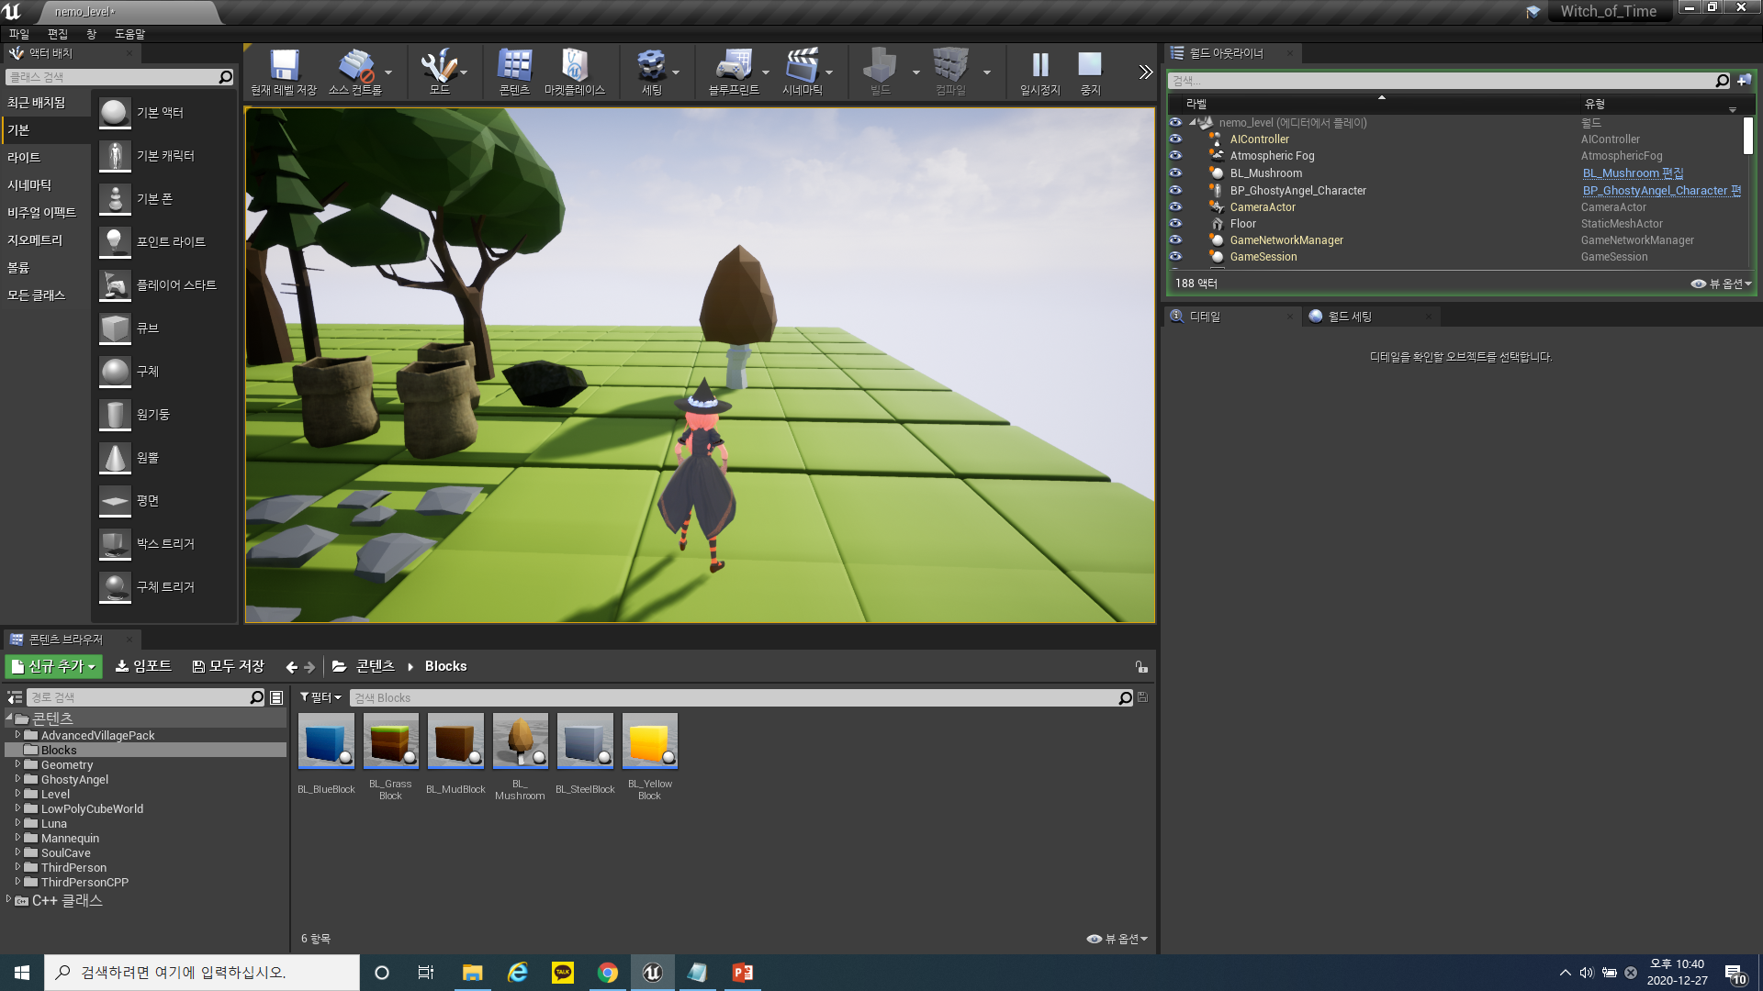
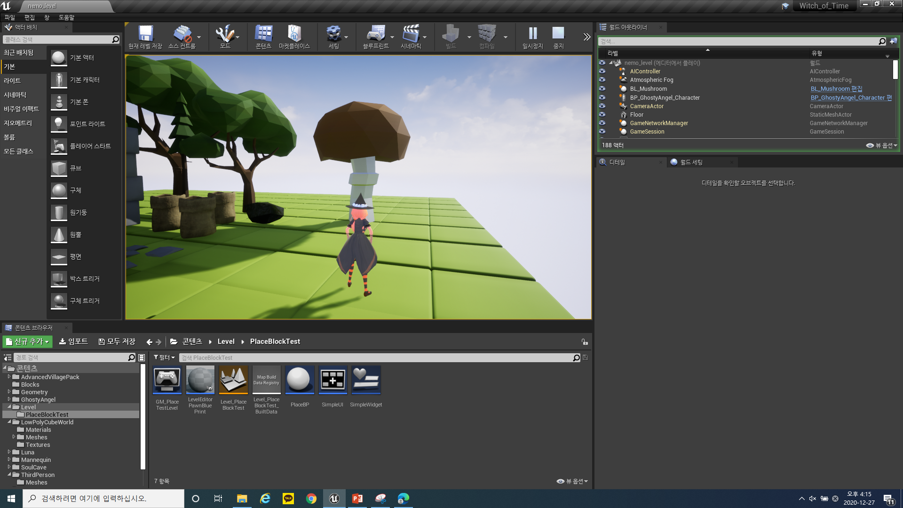
3. 게임 방법
< 시간 회귀 : 타겟 지정 + Q > 스킬 내용 타겟 지정한 오브젝트의 시간을 되돌린다. 활용 부서진 다리의 시간을 회귀하여 활용한다. 길을 막는 덩굴의 시간을 회귀하여 새싹으로 만든다.
< 시간 점프 : 타겟 지정 + E > 스킬 내용 타겟 지정한 오브젝트의 시간을 점프시킨다. 활용 어린 식물의 시간을 점프하여 키운 후 발판으로 사용한다. 길을 막고 있는 바위의 시간을 점프하여 풍화 시킨다.

Slide 9
3. 게임 방법
여러 타입의 블록을 사용해서 플레이어가 게임 컨텐츠를 만드는 샌드박스 형식. 만든 맵에서 여러 플레이어와 싱글 플레이와는 다른 색다른 게임플레이를 즐길 수 있다.
< 노멀 블록 > 일반적으로 지형지물을 구성하며, 한 블록의 기준이 되는 10x10x10 크기를 가지는 정적인 블록 타입 예 > 벽돌이나 땅
< 커맨드 블록 > 커맨드 블록이 적용된 블록은 플레이 모드에서 해당 커맨드가 동작하며, 게임 내에 형태는 없는 블록 타입 예 > 커맨드 초기화, 생성 지연, 시작 위치 지정
< 캐릭터 블록 > Non-Player Character를 소환할 수 있고, 서로 다른 크기를 가진 블록 타입 예 > 주민이나 몬스터, 동물
< 특수 블록 > 플레이어와 상호작용할 수 있고, 서로 다른 크기를 가진 블록 타입 예 > 포탈, 용암, 얼음

Slide 10
4. 기획 계획
일시 | 제목 | 상세 내용
1.04 | 포폴용 기획서 | 세부 분량과 깊이 계획
1.06 | 블록 레벨 기획서 | 블록 기획
1.08 |  | 블록 기획 [발표]
1.11 | 퍼즐 레벨 기획서 | 초급 퍼즐 기획
1.13 |  | 중급 퍼즐 기획
1.15 |  | 고급 퍼즐 기획 [발표]
1.18 | 스테이지 레벨 기획서 | 초급 스테이지 기획
1.20 |  | 중급 스테이지 기획
1.22 |  | 고급 스테이지 기획 [발표]

Slide 11
5. 참고 문헌
페이지 | 주소
3 | https://www.gamemeca.com/view.php?gid=1529544
3 | https://techrecipe.co.kr/posts/7852
7 | https://hub.vroid.com/en/characters/1603172862880567987/models/8801762025343376001
4,5,7,8 | 현재 제작 중인 게임 캡처

Slide 12
시간의 마녀 < Witch of Time >
블록 레벨 기획서
게임의 구성 요소인 블록에 대하여
구체적인 카테고리와 상세 정보를 설정한다.
임 건 호
010-5285-2385
rjsgh2119@gmail.com

Slide 13
I N D E X
- 블록의 정의
- 블록 타입
- 블록 설정 값
- 특수 블록
- 캐릭터 블록
- 커맨드 블록
- 참고 문헌

Slide 14




1. 블록의 정의
블록이란?
게임 월드를 구성하는 단위 게임 상에서 표현되는 모든 것은 블록
기본 블록 예시 (1)

Slide 15
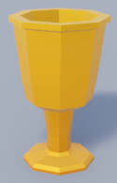
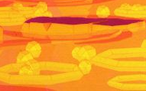
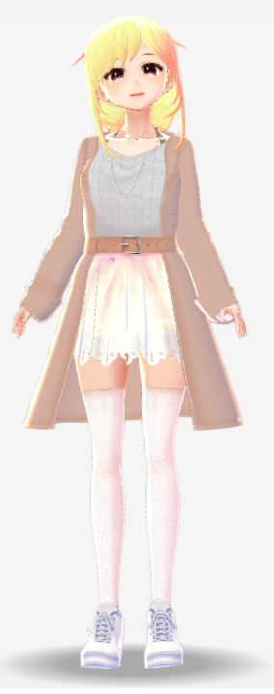
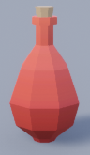

2. 블록 타입
명칭 | 세부 설명 | 비고
기본 블록 | 일반적으로 지형지물을 구성하며, 한 블록의 기준이 되는 10x10x10 크기를 가지는 블록 타입
장식 블록 | 나무나 꽃, 서랍장, 책상 등과 같은 장식 블록 타입
특수 블록 | 플레이어와 상호작용할 수 있는 블록 타입
캐릭터 블록 | NPC인 몬스터나 동물, 주민 등을 소환할 수 있는 블록 타입
아이템 블록 | 형태가 있는 블록에 적용할 수 있으며, 적용된 블록 파괴 시 해당 아이템을 드랍 시키는 블록 타입
커맨드 블록 | 형태가 있는 블록에 적용할 수 있으며, 플레이 모드에서 해당 커맨드를 동작시키는 블록 타입
예)
기본 블록 예시 (2)
예)
장식 블록 예시 (1)
예)
특수 블록 예시 (1)
예)
캐릭터 블록 예시 (1)
예)
아이템 블록 예시 (1)
예)
커맨드 블록 예시 (1)

Slide 16
3. 블록 설정 값
명칭 | 타입 | 비고
위치 | float
크기 | float
온도 | float | 온도에 따른 형태 변화
HP | int | 해당 블록의 체력, 1초당 -1, 0이면 파괴
물리 엔진 적용 | bool | 커맨드 블록 “물리 엔진 활성화” 적용 시 True
시간 마법 적용 | bool | 시간 마법 사용 가능 시 True
커맨드 블록 적용 | bool | 커맨드 블록 적용 시 True, True 일 때 커맨드 체크

Slide 17


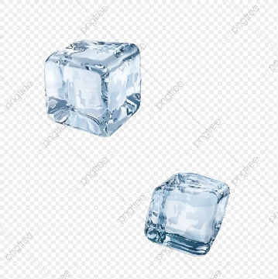


4. 특수 블록
명칭 | 그림 | 크기 | 상세 설정
불 |  | 10x10x10 | 주변 물체 온도 상승 불 자체 온도 하락 시 소멸
물 |  | 10x10x10 | 중력에 따라 유동, 이동하며 밀림 상태 이상 부여 물 자체 온도 하락 시 얼음 블록으로 변화 물 자체 온도 상승 시 수증기로 변화
용암 |  | 10x10x10 | 중력에 따라 유동, 이동하며 밀림 상태 이상 부여 주변 물체 온도 상승 용암 자체 온도 하락 시 바위 블록으로 변화
얼음 |  | 10x10x10 | 주변 물체 온도 하락 얼음 자체 온도 하락 시 물 블록으로 변화
포탈 |  | 30x30x10 | 배치 시 4자리 코드를 입력하며, 동일 코드 포탈 사이 이동 동일한 코드를 가진 포탈이 3개 이상이면, 랜덤 포탈 이동 동일한 코드를 가진 포탈이 없다면 비활성화
구름 |  | 10x10x10 | 구름 블록 위에 플레이어가 1초 이상 있으면 소멸
특수 블록 예시 (2)
특수 블록 예시 (3)
특수 블록 예시 (4)
특수 블록 예시 (5)
특수 블록 예시 (6)
특수 블록 예시 (7)

Slide 18
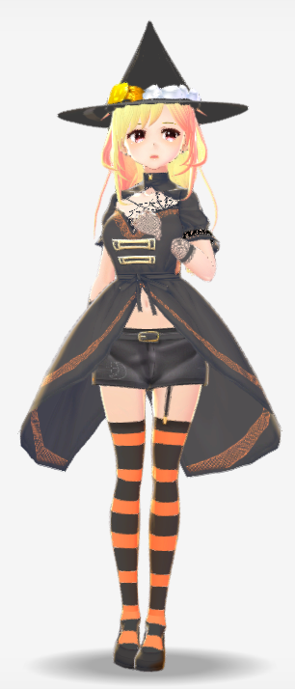

5. 캐릭터 블록
명칭 | 그림 | 크기 | 상세 설정
가을 루나 |  | 10x30x10 | 블록 배치 시 가을 루나 생성 입력 값은 성향(선, 중립, 악), 배회(x, y, z), HP, 공격력 선이면 악 공격, 악이면 선 공격 배회는 입력한 값의 범위만큼 배회
마녀 루나 |  | 10x30x10 | 블록 배치 시 가을 루나 생성 입력 값은 성향(선, 중립, 악), 배회(x, y, z), HP, 공격력 선이면 악 공격, 악이면 선 공격 배회는 입력한 값의 범위만큼 배회
몬스터 1 |  | 10x10x10 | 블록 배치 시 가을 루나 생성 입력 값은 성향(선, 중립, 악), 배회(x, y, z), HP, 공격력, 크기 선이면 악 공격, 악이면 선 공격 배회는 입력한 값의 범위만큼 배회
캐릭터 블록 예시 (2)
캐릭터 블록 예시 (3)
캐릭터 블록 예시 (4)

Slide 19


6. 커맨드 블록
명칭 | 그림 | 상세 설정
시작 위치 지정 |  | 플레이 모드 시작 시, 적용한 블록 위에서 모든 플레이어는 시작 위에 플레이어가 생성될 수 없다면 커맨드 블록 사용 불가 3. 여러 개의 블록에 설정 시 설정한 블록 중 랜덤한 위치의 블록에서 시작
물리 엔진 적용 |  | 적용한 블록은 물리 엔진의 영향을 받음
반복 이동 |  | 적용한 블록은 입력한 값 만큼 반복 이동을 함 입력 값은 x, y, z, 속도, 시간
회전 |  | 적용한 블록은 입력한 값 사이에서 회전을 함 입력 값은 x, y, z, 속도, 시간
순간이동 |  | 순간이동 출발점이 적용된 블록과 충돌 시, 동일 코드의 도착점 블록 위로 이동 유일한 코드를 가진 하나의 도착점을 지정 후, 동일한 코드의 출발점 사용 가능 입력 값은 코드, 출발점, 도착점
재 생성 |  | 해당 위치에 적용한 블록이 없다면 재 생성 입력 값은 재 생성 시간, 횟수
커맨드 블록 예시 (2)
커맨드 블록 예시 (3)
커맨드 블록 예시 (4)
커맨드 블록 예시 (5)

Slide 20
5. 참고 문헌
이름 | 주소
기본 블록 예시 (1), (2) | 언리얼 엔진4 에셋
장식 블록 예시 (1) | 언리얼 엔진4 에셋
아이템 블록 예시 (1), (4) | 언리얼 엔진4 에셋
캐릭터 블록 예시 (1). (2), (3) | https://hub.vroid.com/en/characters/1603172862880567987/models/8801762025343376001
특수 블록 예시 (1), (4) | https://www.pinterest.co.kr/pin/46091596172236400/
특수 블록 예시 (2) | https://www.pinterest.co.kr/pin/586734657701190680/
특수 블록 예시 (3) | https://lycka7.tistory.com/1
특수 블록 예시 (5) | https://www.pinterest.co.kr/pin/743305113491186159/
특수 블록 예시 (6) | https://www.pinterest.co.kr/pin/87538786494436905/
특수 블록 예시 (7) | https://www.pinterest.co.kr/pin/57772807707845727/

Slide 21
시간의 마녀 < Witch of Time >
퍼즐 레벨 기획서
게임 상에서 구현할 하나의 퍼즐을 레벨 디자인 하여
이후 제작하는 퍼즐들을 보다 쉽고 빠르게 제작할 수 있도록 한다.
임 건 호
010-5285-2385
rjsgh2119@gmail.com

Slide 22
I N D E X
- 퍼즐 난이도 요소
- 퍼즐 맵 구성
- 난이도 하
- 난이도 중
- 난이도 상
- 참고 문헌

Slide 23
1. 퍼즐 난이도 요소
명칭 | 상세 내용 | 비고
마법 사용 | 시간 마법을 사용하는 횟수 | 마법 사용이 늘어날 수록 컨트롤 난이도가 높아지므로 난이도 상승
시간 제한 | 돌파하는데 최대 시간 | 시간 제한으로 빠르게 돌파하도록 하여 실수를 유발함으로 난이도 상승
긴장감 | 돌파하는데 부여되는 긴장감 | 여러 함정들로 퍼즐을 돌파하는데 긴장감을 부여하여 난이도 상승
돌파 시간 | 돌파하는데 걸리는 시간 | 돌파 시간이 길수록 집중하는 시간이 길어지므로 난이도 상승
점프 횟수 | 돌파하는데 필요한 점프 횟수 | 점프 횟수가 늘어날 수록 컨트롤 난이도가 높아지므로 난이도 상승
두뇌 | 해결하는데 사용하는 두뇌 활용도 | 두뇌를 사용할 수록 퍼즐 돌파에 시간을 소모함으로 난이도 상승

Slide 24
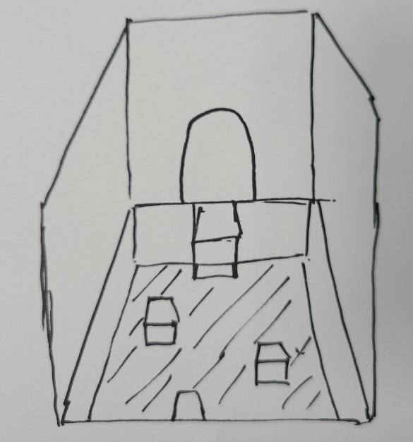
2. 퍼즐 맵 구상
명칭 | 상세 내용
이름 | 징검 다리의 방
의도 | 건너편으로 건너가기 위하여 방의 퍼즐을 풀도록 한다.
< 그림 1 > - 퍼즐 맵

Slide 25
2. 난이도 하
명칭 | 상세 내용
이름 | 움직이는 징검 다리
의도 | 간단한 점프 맵으로 게임 조작 방식 숙달
난이도 (최대 10) | 마법 사용 | 시간 제한 |  |  | 긴장감
 | 0 | 0 |  |  | 1
 | 돌파 시간 | 점프 횟수 |  |  | 두뇌
 | 3 | 4 |  |  | 1
내용 | 천천히 움직이는 발판 위를 건너뛰어 반대편으로 넘어간다. 만약 떨어지면 다시 도전할 수 있다.
해결 방법 | 발판 순서대로 점프를 사용하여 도착점에 도달한다.
 | 발판 |  |  | 1 Block/s
6
6
1
5
7
4
시
작
점
7
도착
점
1
2
4
3
3
2

Slide 26
2. 난이도 하
명칭 | 상세 내용
이름 | 빠르게 움직이는 징검 다리
의도 | 시간 마법을 사용해야하는 상황을 만들어 시간 마법 사용 숙달
난이도 (최대 10) | 마법 사용 | 시간 제한 |  |  | 긴장감
 | 3 | 0 |  |  | 2
 | 돌파 시간 | 점프 횟수 |  |  | 두뇌
 | 3 | 3 |  |  | 2
내용 | 빠르게 움직이며 먼 거리에 위치한 발판 위를 건너뛰어 반대편으로 넘어간다. 만약 떨어지면 다시 도전할 수 있다.
해결 방법 | 발판 순서대로 상황에 맞는 시간 마법과 점프를 사용하여 도착점에 도달한다.
 | 발판 |  |  | 6 Block/s
1
4
시
작
점
도착
점
1
2
4
3
3
2

Slide 27
3. 난이도 중
명칭 | 상세 내용
이름 | 위험한 빠르게 움직이는 징검 다리
의도 | 떨어졌을 때 위험하다는 사실을 각인시켜 같은 난이도이지만 보다 어렵게 느끼게 함.
난이도 (최대 10) | 마법 사용 | 시간 제한 |  |  | 긴장감
 | 3 | 0 |  |  | 6
 | 돌파 시간 | 점프 횟수 |  |  | 두뇌
 | 3 | 3 |  |  | 2
내용 | 빠르게 움직이며 먼 거리에 위치한 발판 위를 건너뛰어 반대편으로 넘어간다. 떨어지는 바닥에 용암을 두어 실패 시 사망할 수 있다는 긴장감을 부여한다.
해결 방법 | 발판 순서대로 상황에 맞는 시간 마법과 점프를 사용하여 도착점에 도달한다.
 | 발판 |  |  | 1 Block/s
 | 용암 |  |  | 6 Block/s
1
4
시
작
점
도착
점
1
2
4
3
3
2

Slide 28
3. 난이도 중
명칭 | 상세 내용
이름 | 무지개 다리
의도 | 단순한 징검다리에서 어느 정도 문제를 풀 수 있도록 함.
난이도 (최대 10) | 마법 사용 | 시간 제한 |  |  | 긴장감
 | 3 | 0 |  |  | 6
 | 돌파 시간 | 점프 횟수 |  |  | 두뇌
 | 5 | 4 |  |  | 5
내용 | 색이 다른 여러 발판을 건너야 한다. 정해진 순서대로 발판을 밟지 않으면 발판이 사라진다.
해결 방법 | 무지개 색의 순서대로 상황에 맞는 시간 마법과 점프를 활용하여 도착점에 도달한다.
 | 발판 |  |  | 1 Block/s
 | 용암 |  |  | 6 Block/s
1
5
2
6
시
작
점
1
도착
점
3
2
7
7
5
4
4

Slide 29
3. 난이도 상
명칭 | 상세 내용
이름 | 무지개 다리
의도 | 이 모든 것에 시간 제한을 두어 긴장감과 점프 난이도를 높인다.
난이도 (최대 10) | 마법 사용 | 시간 제한 |  |  | 긴장감
 | 3 | 8 |  |  | 8
 | 돌파 시간 | 점프 횟수 |  |  | 두뇌
 | 5 | 4 |  |  | 5
내용 | 모든 발판은 밟으면 3초 후 사라진다. 방의 타이머가 계속 울리며, 도착점 문이 서서히 닫힌다.
해결 방법 | 무지개 색의 순서대로 상황에 맞는 시간 마법과 점프를 활용하여 도착점에 시간 내에 도달한다.
 | 발판 |  |  | 1 Block/s
 | 용암 |  |  | 6 Block/s
1
5
2
6
시
작
점
1
도착
점
3
2
7
7
5
4
4

Slide 30
후 기 및 코 멘 트
후 기 | 코 멘 트
처음엔 그냥 여러 퍼즐들을 생각해봐야 지 했다. 그런데 하는 도중 이렇게 가는 방향이 맞는 건가 의심이 들어 싹 갈아엎었다. 그리고 단 하나의 퍼즐을 좀 더 체계적이고 레벨 디자인적인 면에서 창작해보려고 노력했다. | 난이도 설정 시 1~10의 기준이 애매하다. 좀 더 시간 마법과 샌드박스 사이의 퍼즐 적인 결합이 아쉽다. 지식의 한계로 좀 더 창의적이고, 복잡하고, 신기하며, 교훈을 주고, 재미있는 퍼즐이 아니다.

